Slide 1
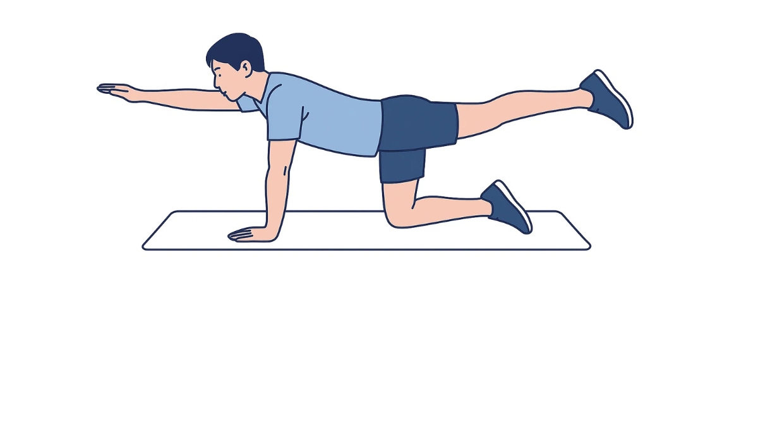
10秒×2セット
・右手と左足、左手と右足で交互に行いましょう。
・上げた手と足はしっかり伸ばして行うようにしてください。

